Slide 1
PRO поиск информации
в сети Интернет
Дмитрий Дворецкий

Slide 2
Является ли большое количество информации проблемой?

Slide 3
Темпы роста удвоения информации:
1750-е — первое удвоение всей информации
1900-е — второе удвоение
1950-е — третье удвоение
Информация стала удваиваться каждые 10 лет
1970-е — удвоение каждые 5 лет
2000-й — удвоение каждые 2 года
с 2008 по 2012 объем инфы увеличился в 5 раз
с 2010 по 2020 объем инфы увеличился еще в 50 раз!

Slide 4
Куда уходит поиск?

Slide 6
Notes:
социальные сети, мессенджеры и сервисы.

Slide 7
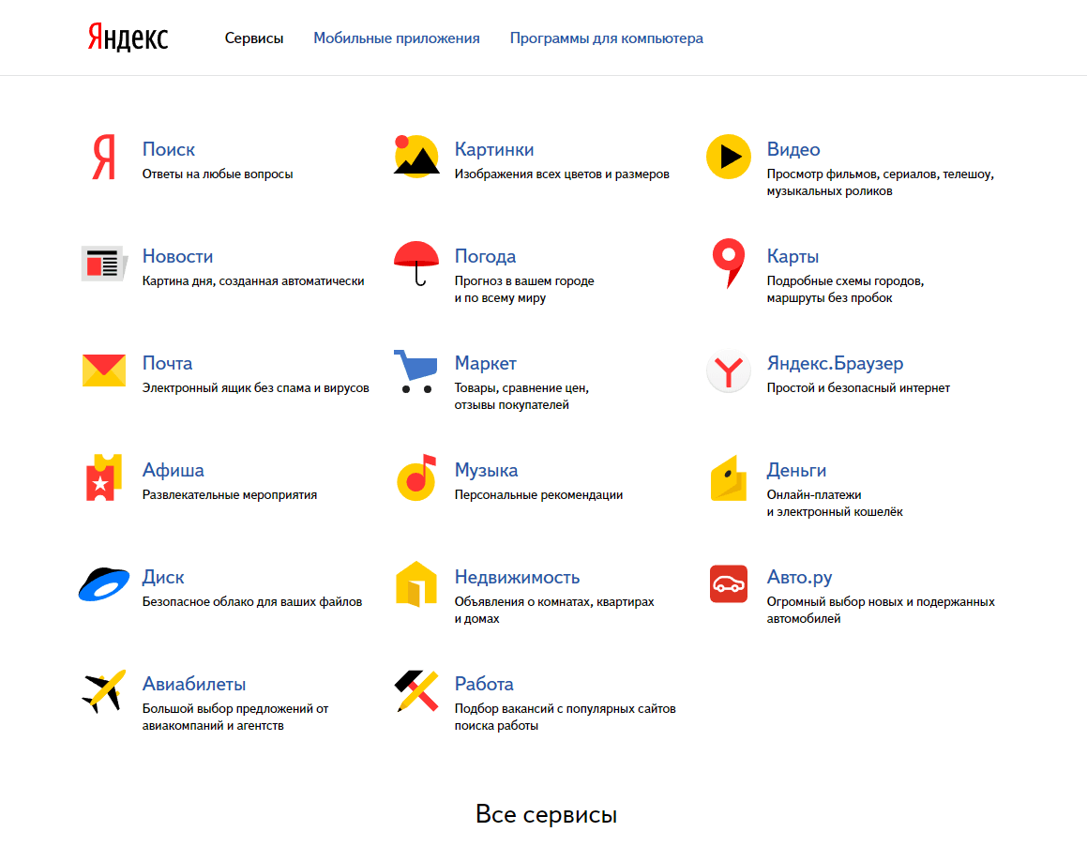

Slide 8
Какие браузеры самые популярные в России?

Slide 9
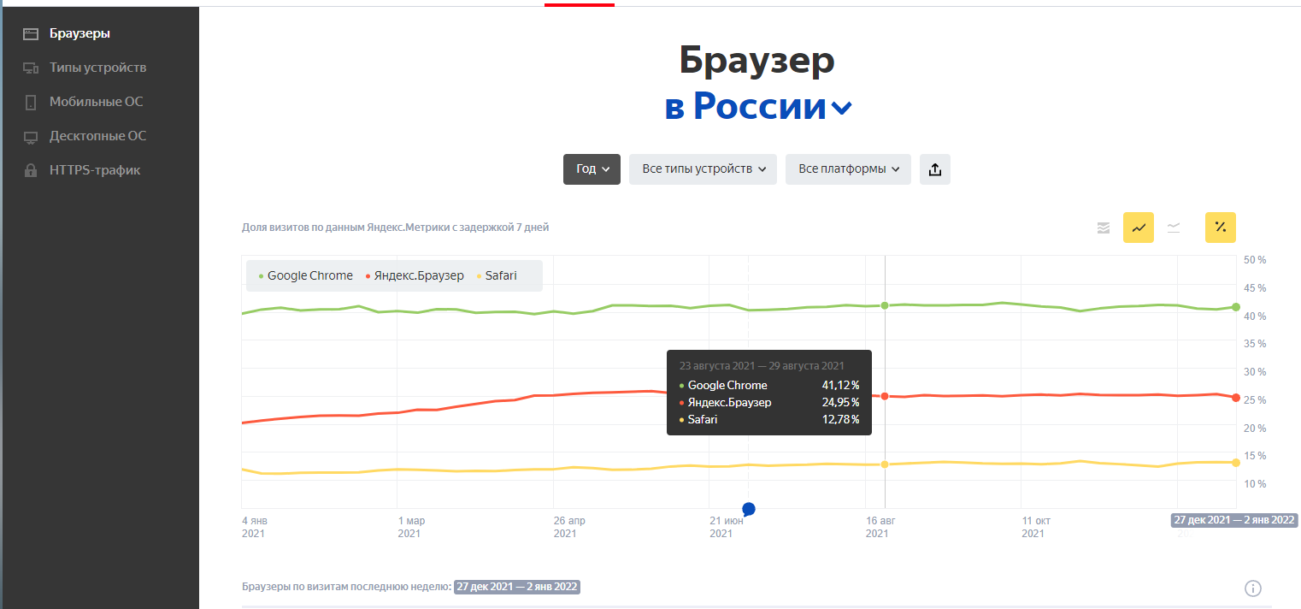

Slide 10
Как узнать самые популярные запросы?

Slide 11
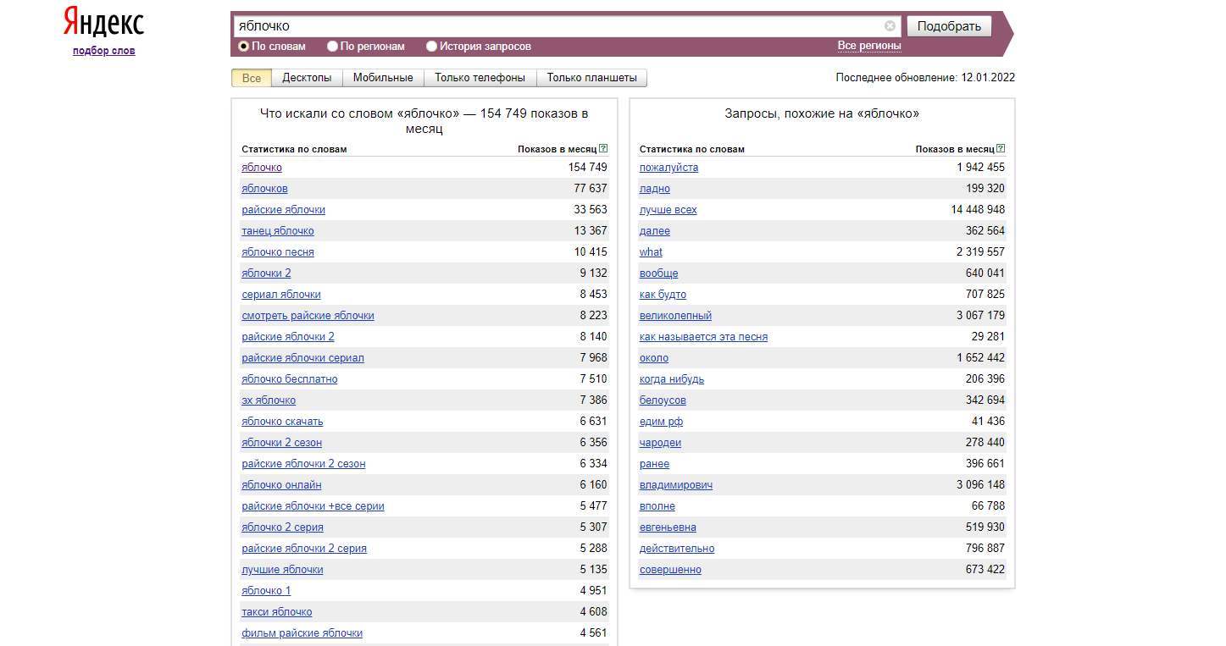

Slide 12
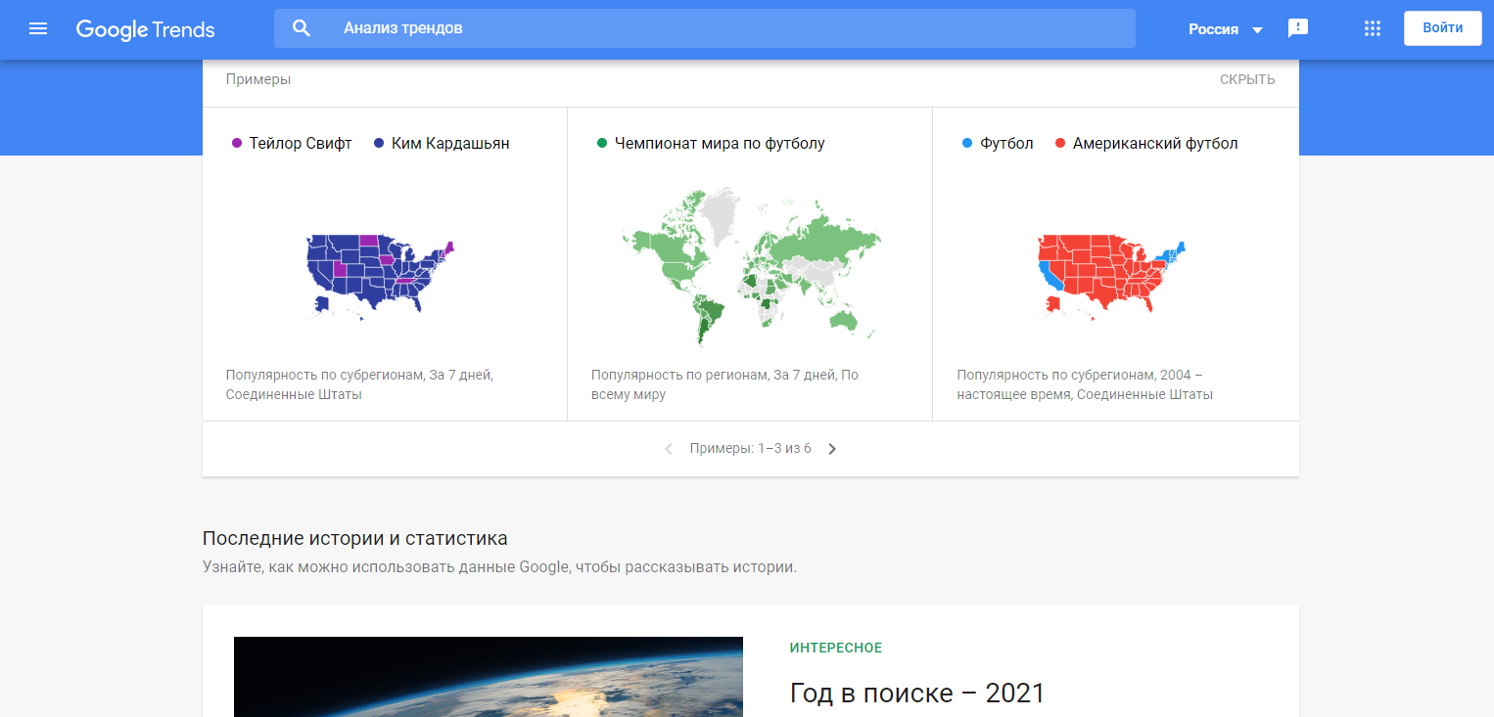

Slide 13
Примеры сомнительных источников информации

Slide 16
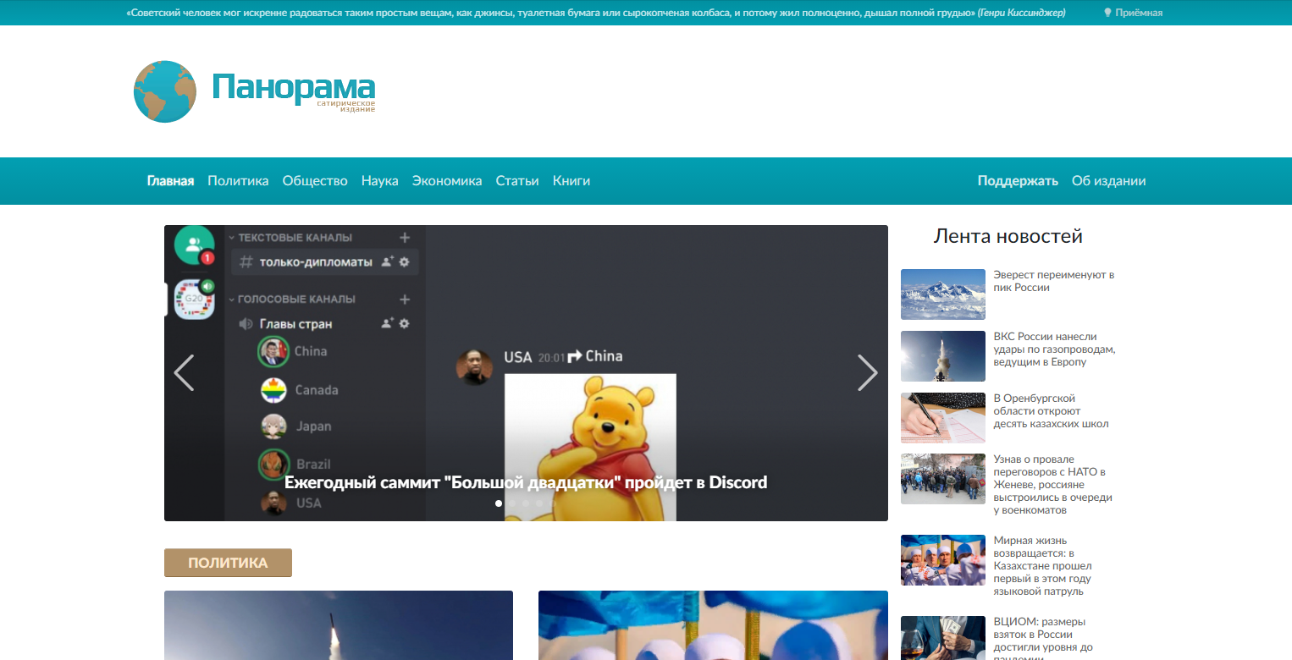

Slide 17
Примеры источников информации, на которые можно
обратить внимание, но лучше перепроверять

Slide 18
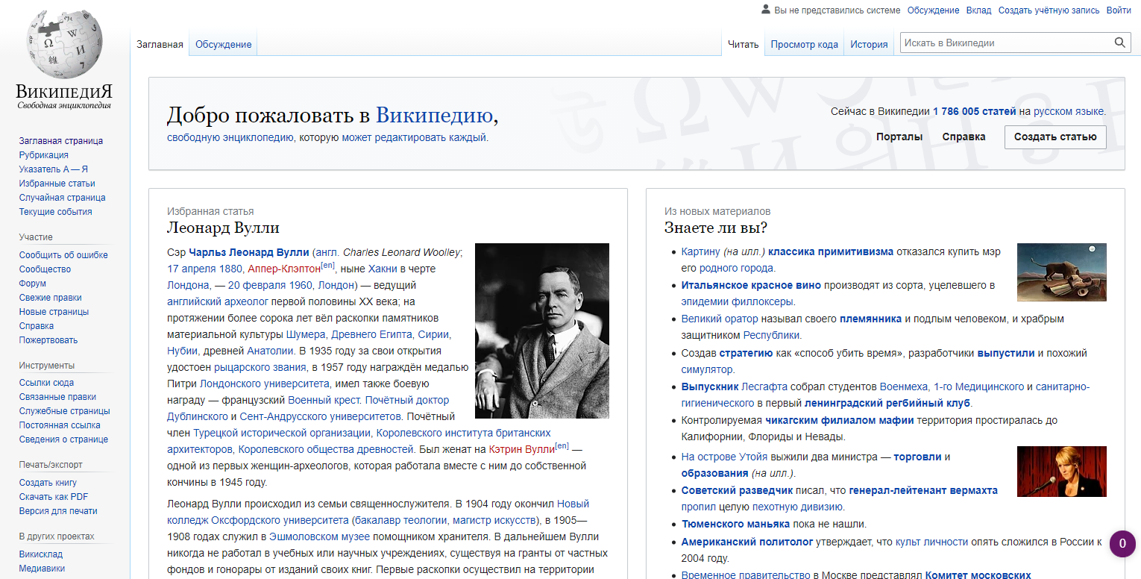

Slide 21
Примеры источников информации, которым можно доверять

Slide 22
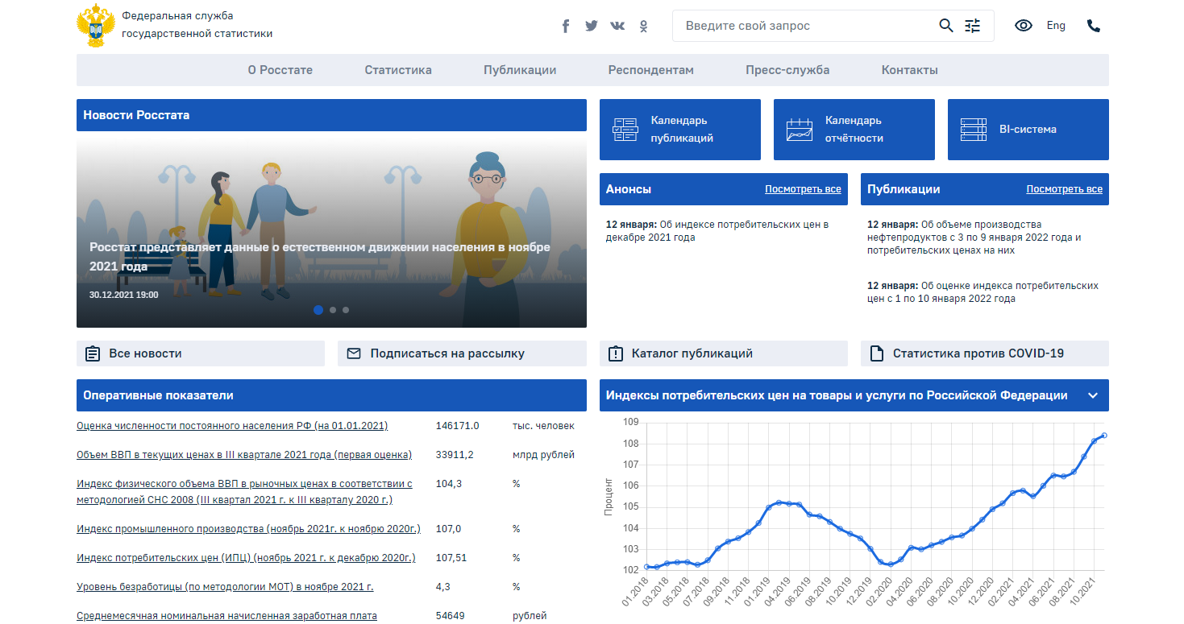

Slide 24
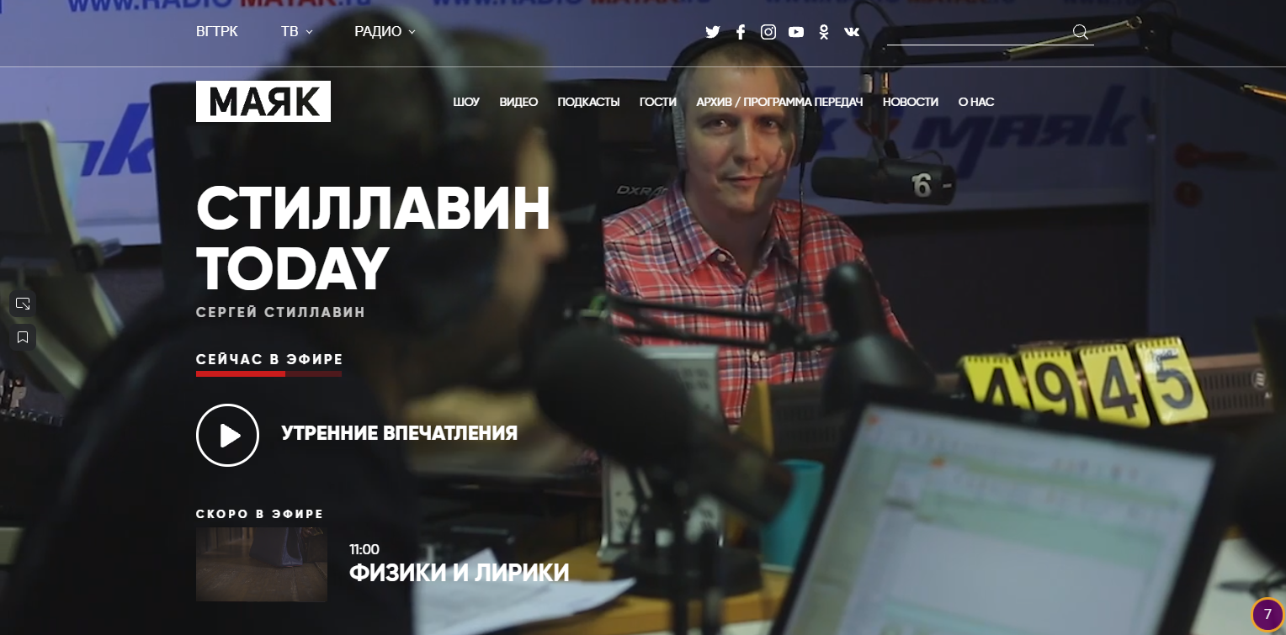

Slide 25
Правил №1 Максимально понятный запрос

Slide 26
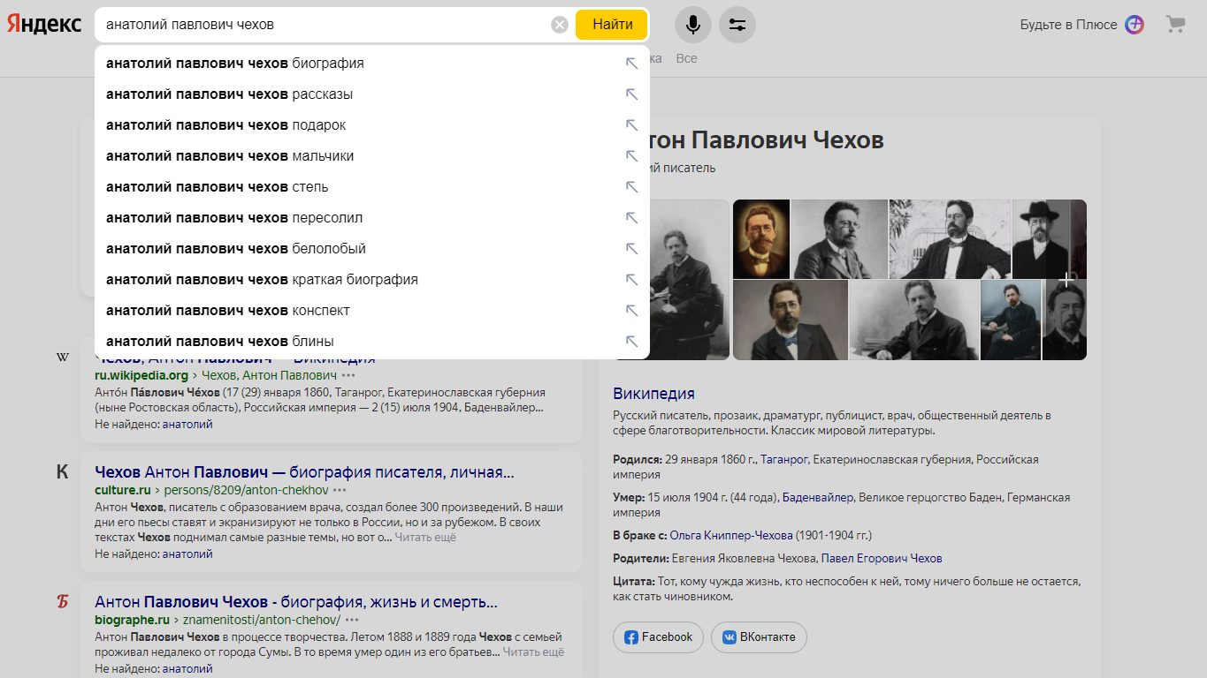

Slide 27
Правил №2 Используйте меньше слов

Slide 28
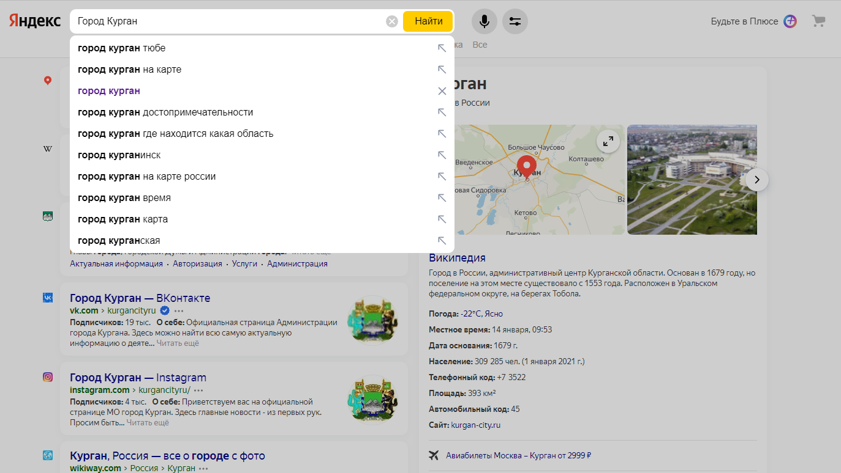

Slide 29
Правило №3 Пользуйтесь разными поисковыми системами

Slide 31
Правило №4 Копайте глубже

Slide 32
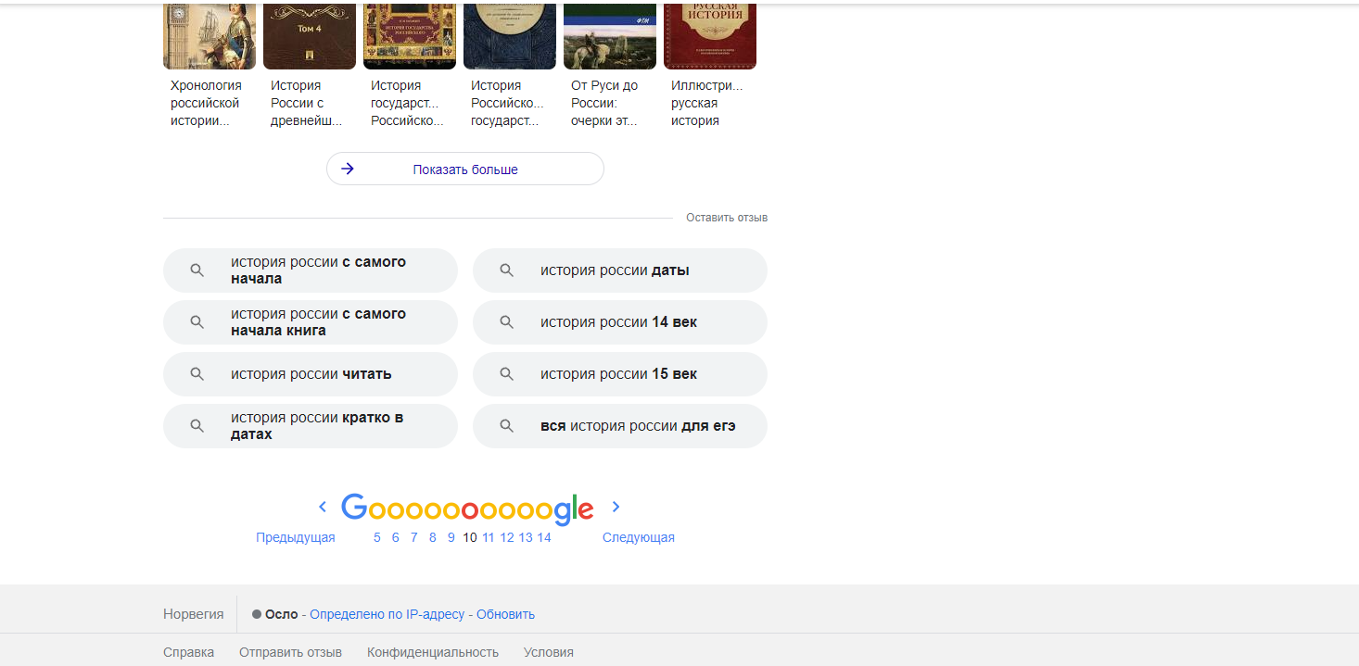

Slide 33
Правило №5 Используйте поисковый синтаксис

Slide 35
Правило №5 Ctrl+F — поиск по сайту

Slide 36
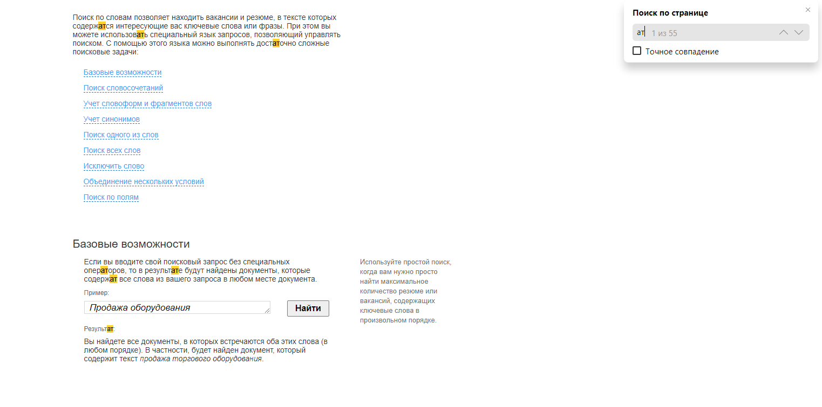

Slide 37
Правило №5 Используйте сервисы поддержки

Slide 38
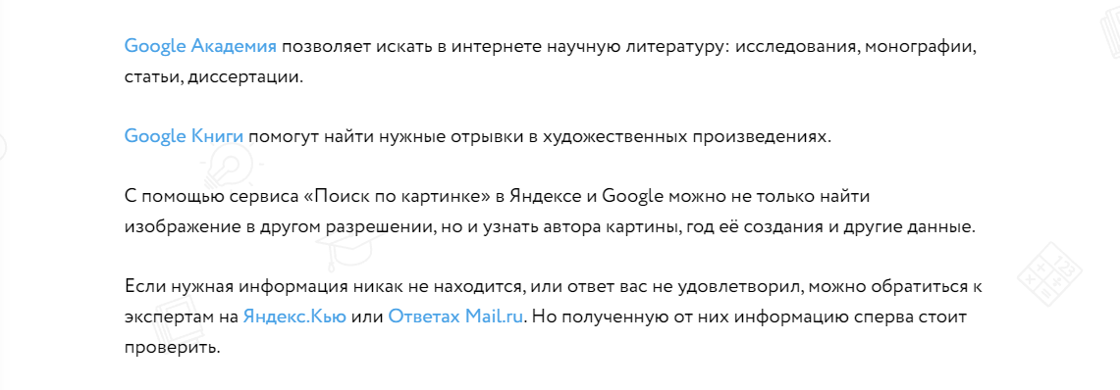

Slide 39
Правило №6 Проверяйте достоверность информации

Slide 40
«Правило трех источников» — когда совпадение сведений не менее, чем из трех источников, с высокой степенью уверенности может свидетельствовать о достоверности факта. Специалисты в области СМИ сформулировали свой подход очень удачно: «совпадение сведений не менее, чем из трех источников».

Slide 41
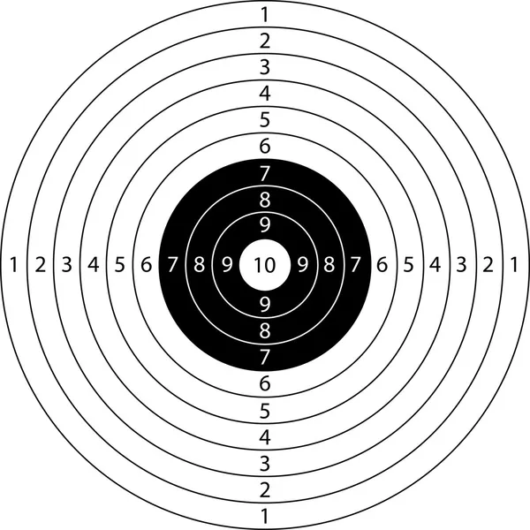

Slide 42
Наши социальные сети

